Slide 1
一、拔一條河

Slide 2
這次大海嘯造成許多國家災情慘重，沿海地區滿目瘡痍，所幸各國紛紛伸出援手，協助重建。
颱風侵襲過後，路樹倒塌，招牌掉落，房屋破損，那滿目瘡痍的景象真是令人怵目驚心。
滿目瘡痍

Slide 3
他從小就努力學習，累積了一次又一次的失敗經驗，終於在這次的比賽中嶄露頭角，為國爭光。
運動會時，他憑著迅雷不及掩耳的速度，在一百公尺比賽中嶄露頭角，勇奪冠軍。
嶄露頭角

Slide 4
這次的班際樂樂棒球比賽，各班的實力不相上下，想必將會經歷龍爭虎鬥的過程，才能分出勝負。
龍爭虎鬥

Slide 5
原本以為會是一場龍爭虎鬥的精采球賽，卻因雙方主將受傷退場，令許多慕名而來的觀眾大失所望。

Slide 6
每一年的兒童節園遊會吸引了全校同學前往消費，校園裡人聲鼎沸，非常熱鬧。
每逢農曆過年時，年貨大街上總是人聲鼎沸，非常熱鬧，大家也覺得這樣才有過年的感覺。
人聲鼎沸

Slide 7
經過了三年的辛苦練習，哥哥終於在桌球比賽中奪得冠軍，握起獎杯的剎那，他不禁熱淚盈眶，感動不已。
這部電影的感人故事，搭配著動人的音樂，令每位觀眾熱淚盈眶，讚不絕口。
熱淚盈眶

Slide 8
目的複句
為了在全國比賽中嶄露頭角，他們努力的練習，不知磨破多少雙鞋，也不知拔裂多少條繩子。
為了找回孩子的自信與笑容，甲仙國小成立拔河隊，希望透過練習與比賽，讓他們平復災後的心情，找到精神的寄託。

Slide 9
為了讓寒假過得充實快樂，我和媽媽一起蒐集各種旅遊資訊，安排了一趟環島之旅，希望為小學留下美好的回憶。
為了留給後代子孫一個乾淨無汙染的環境，許多農夫都開始改用有機與無毒的耕種方式，讓大地重現生機。

Slide 10
當教練平舉的雙手向下揮，他們的重心往後，雙手緊握拔河繩，齊聲喊著「一、二、殺」，雙腳撐住拔河道，奮力的向後移動，就算跌倒了，也不輕易放手。
假設複句

Slide 11
哥哥下定決心到國外深造攻讀博士，就算老闆提出優渥的薪水，也無法改變他的心意。
他非常熱愛到戶外騎腳踏車，就算外面颳風下雨，也無法阻擋他想要追風的熱情。

Slide 12
長時間的練習，讓他們的手掌都長出了厚繭，彷彿戴上隱形的手套。
譬喻

Slide 13
各式各樣的鞭炮
獲得滿滿的掌聲
滾滾泥水沖走大片農田
類疊

Slide 14
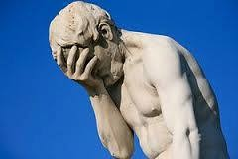
形式深究
修辭技巧
請問這一篇《拔一條河》,所使用的修辭技巧,何者錯誤?
1.引用-教練常說:「你們要站穩腳步……」
2.譬喻-…厚繭,彷彿戴上隱形的手套
3.類疊-擺滿各式各樣鞭炮
4.類疊-獲得滿滿的掌聲
5.類疊-滾滾泥水沖走大片農田
6.以上都正確
到底是
哪一個啊

Slide 15
形式深究
句型練習
遞進複句 …就算……也……
……奮力的向後移動，就算跌倒了，
也不輕易放手
請觀賞以下影片, 再運用句型造句.
在南韓,
就算隧道內……
也……

Slide 16
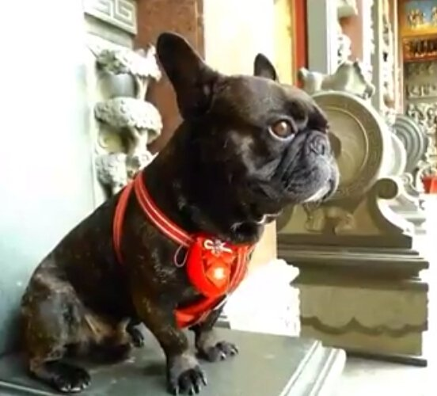
形式深究
句型練習
目的複句 為了……
為了找回來子的自信與笑容，甲仙國小成立拔河隊……
為了在全國比賽中嶄露頭角，他們努力得練習……
來幫
麻吉代班
請以圖片中
代班的小狗為主角, 運用句型造句
為了……

